Slide 1
Отчет творческой группы по
Художественно – эстетическому развитию
Подготовили:
Мазуренко Светлана Васильевна-руководитель группы
Тулупова Анжелика Владимировна( воспитатель)- секретарь группы
Горда Любовь Викторовна(воспитатель)

Slide 2
Цель работы творческой группы- формирование интереса к эстетической стороне окружающей действительности, эстетического отношения к предметам и явлениям окружающего мира, произведениям искусства; воспитание интереса к художественно- творческой деятельности.

Slide 3
Художественно-эстетическое развитие предполагает развитие предпосылок ценностно-смыслового восприятия и понимания произведений искусства (словесного, музыкального, изобразительного, мира природы; становление эстетического отношения к окружающему миру; формирование элементарных представлений о видах искусства; восприятие музыки, художественной литературы, фольклора; стимулирование сопереживания персонажам художественных произведений; реализацию самостоятельной творческой деятельности детей (изобразительной, конструктивно-модельной, музыкальной и др.).

Slide 4

Творческой группой разработан план работы на текущий учебный год

Slide 5
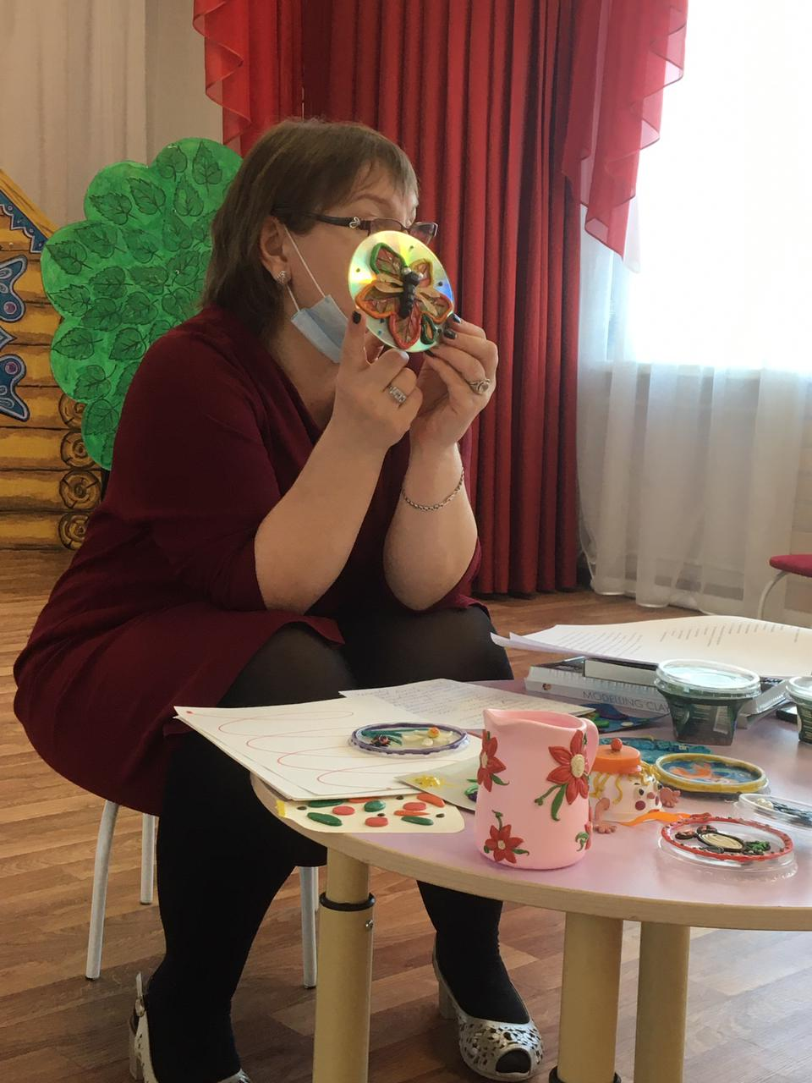
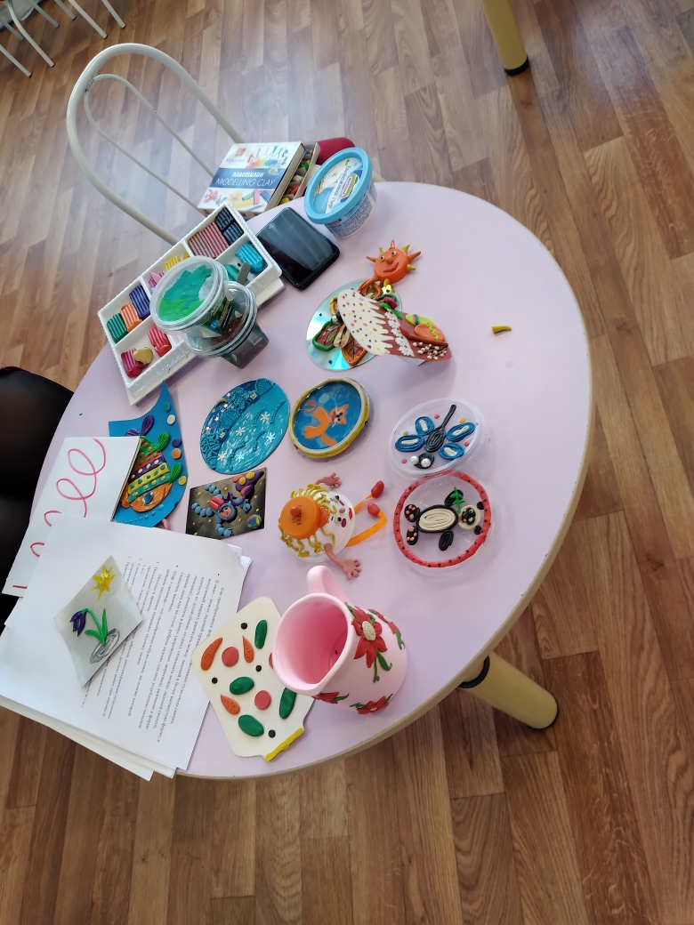
Были проведены:
Консультация для начинающих педагогов «Азы лепки»

Slide 6
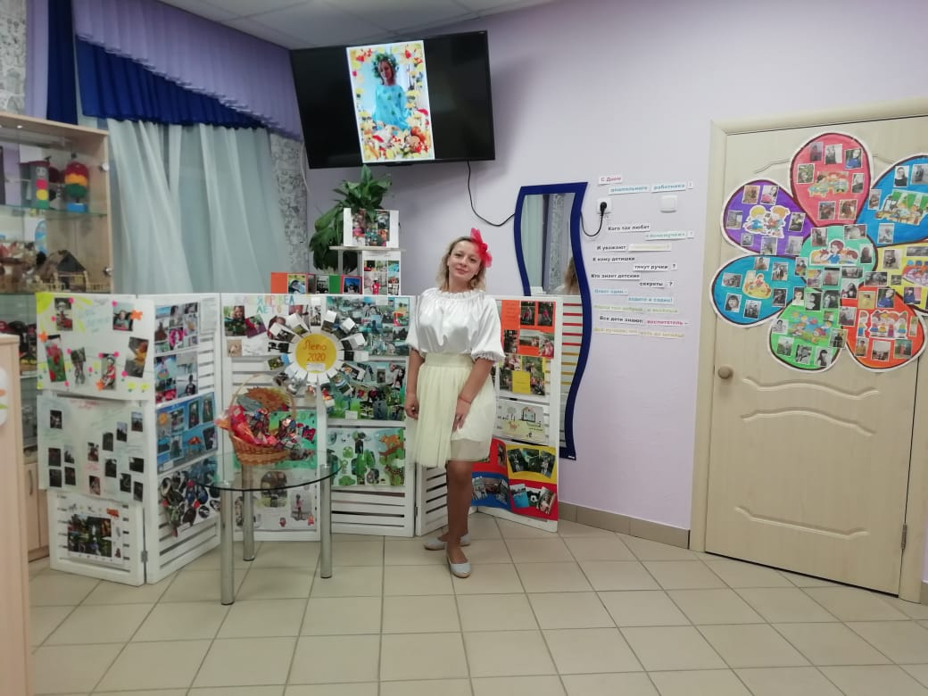
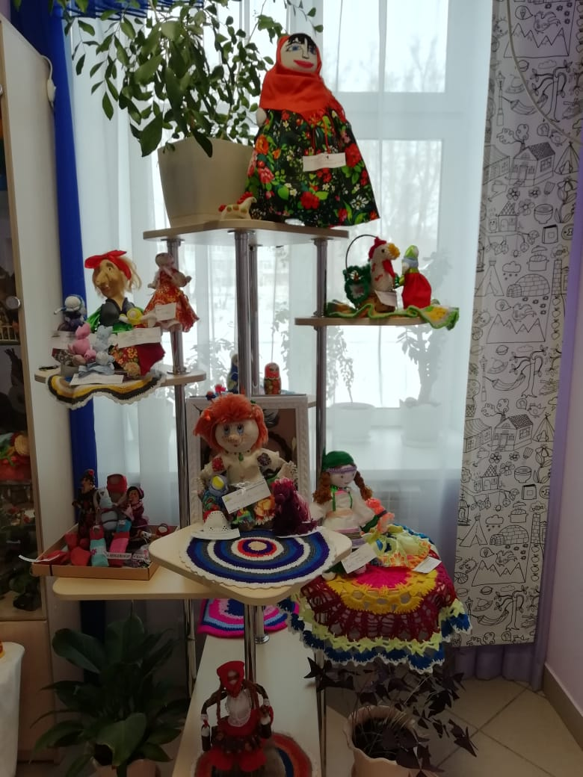
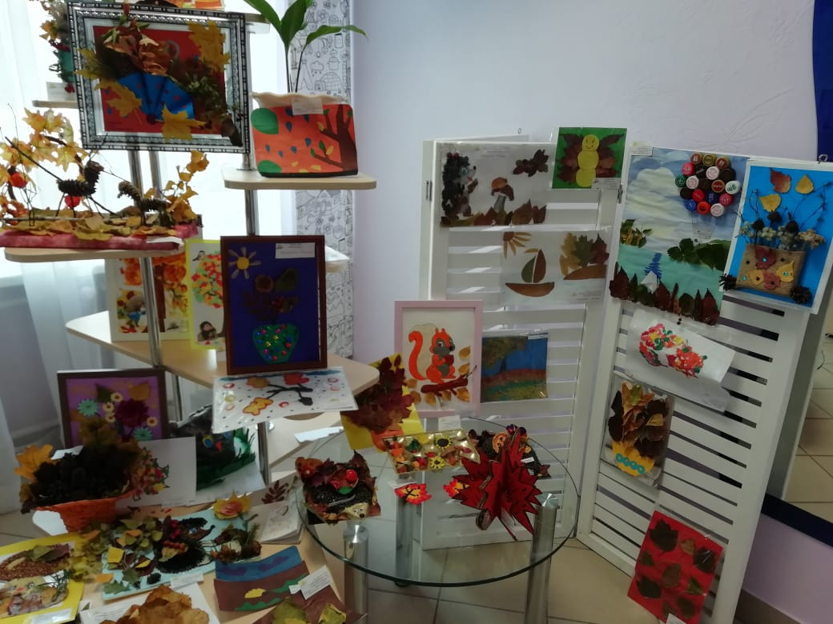
Оформление выставок

Slide 7
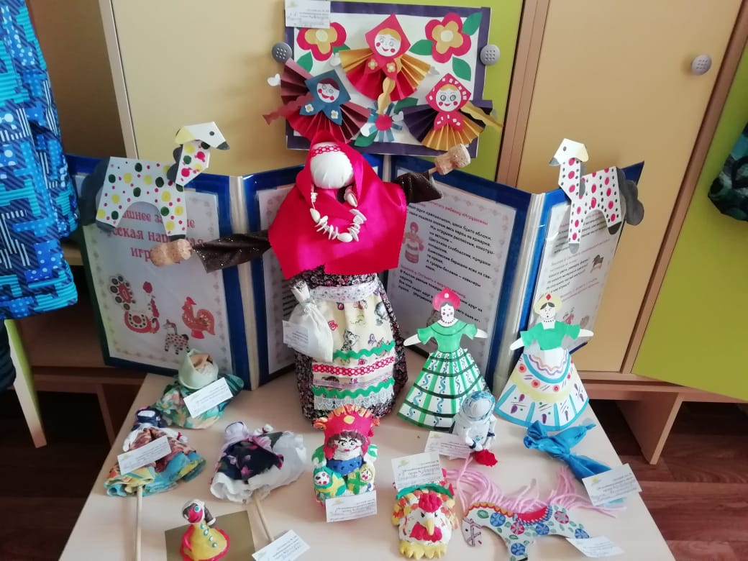
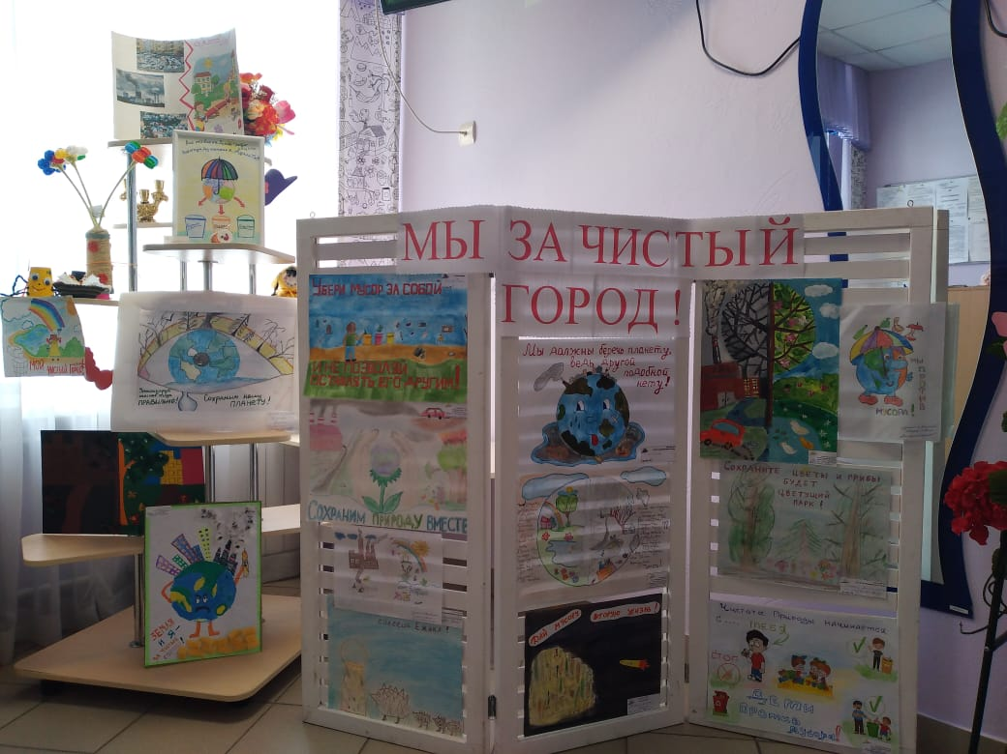
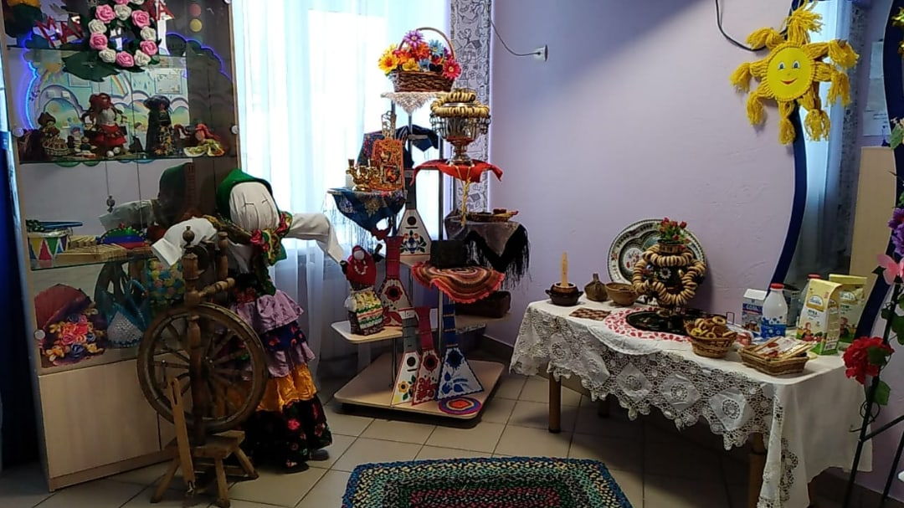

Slide 8
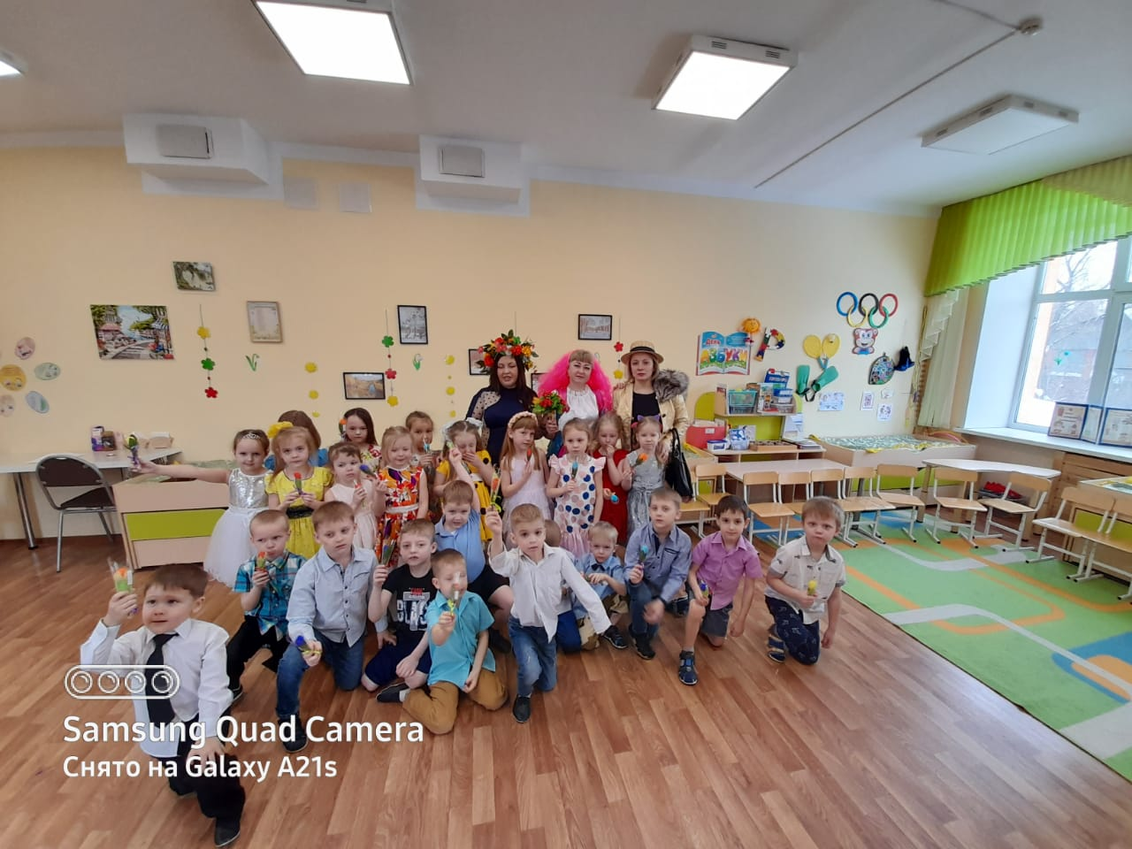
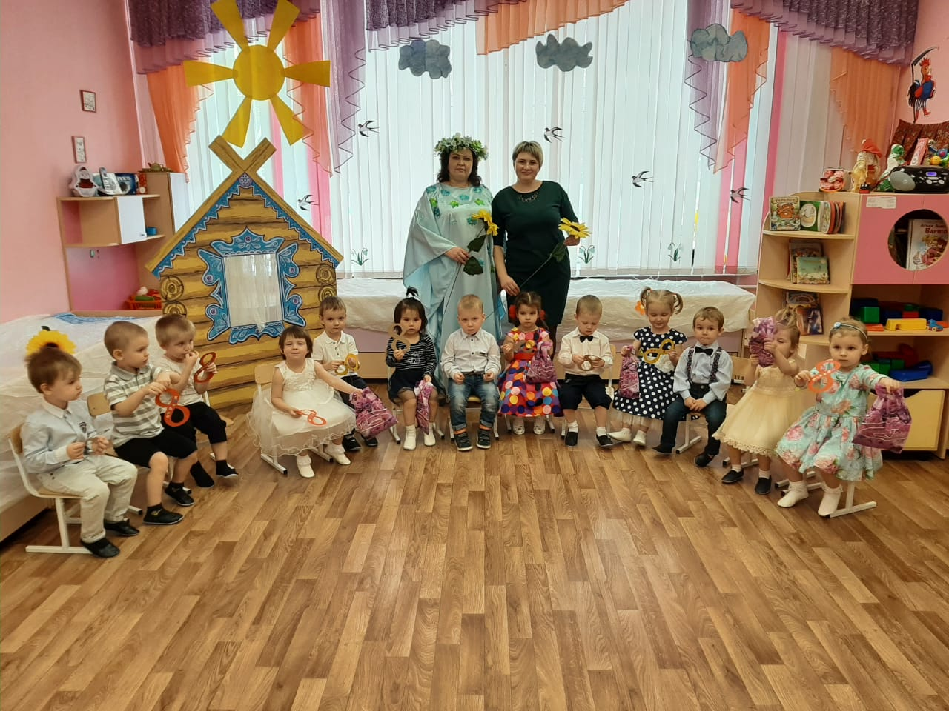
Праздники( фотоотчет)

Slide 9
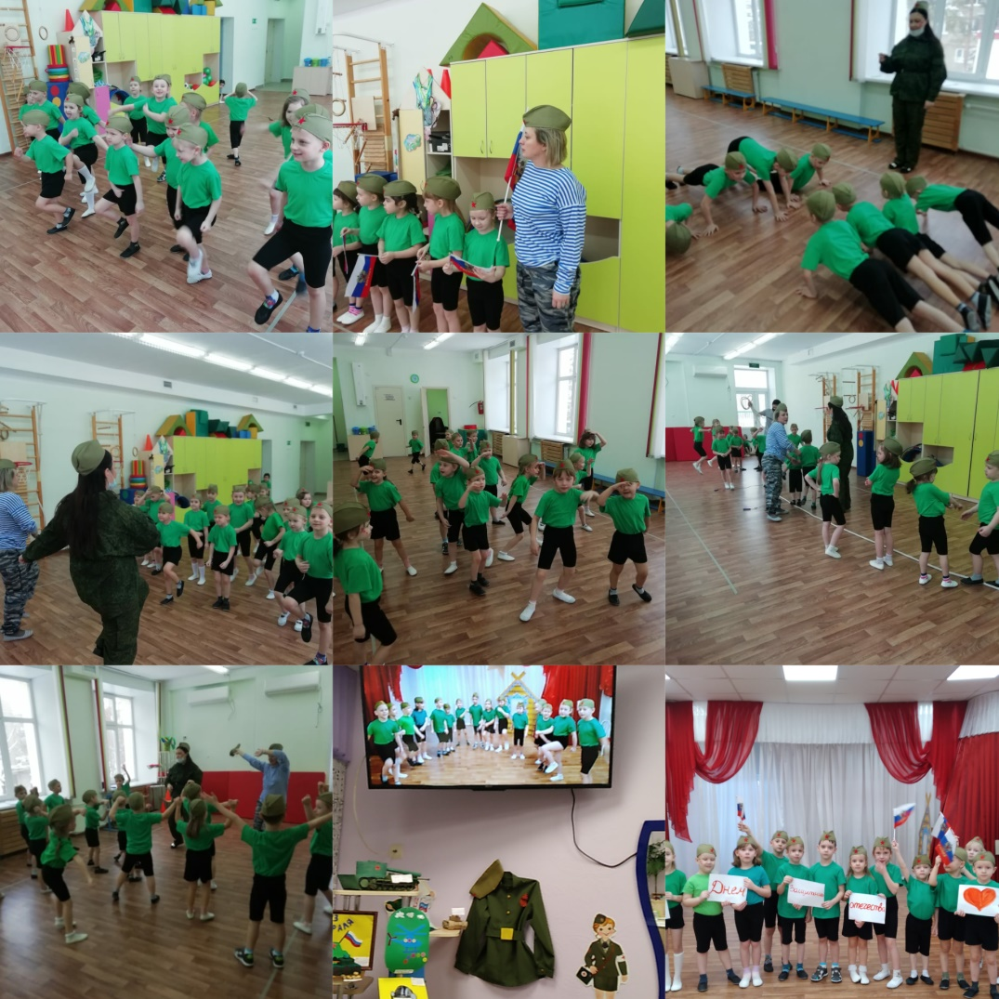
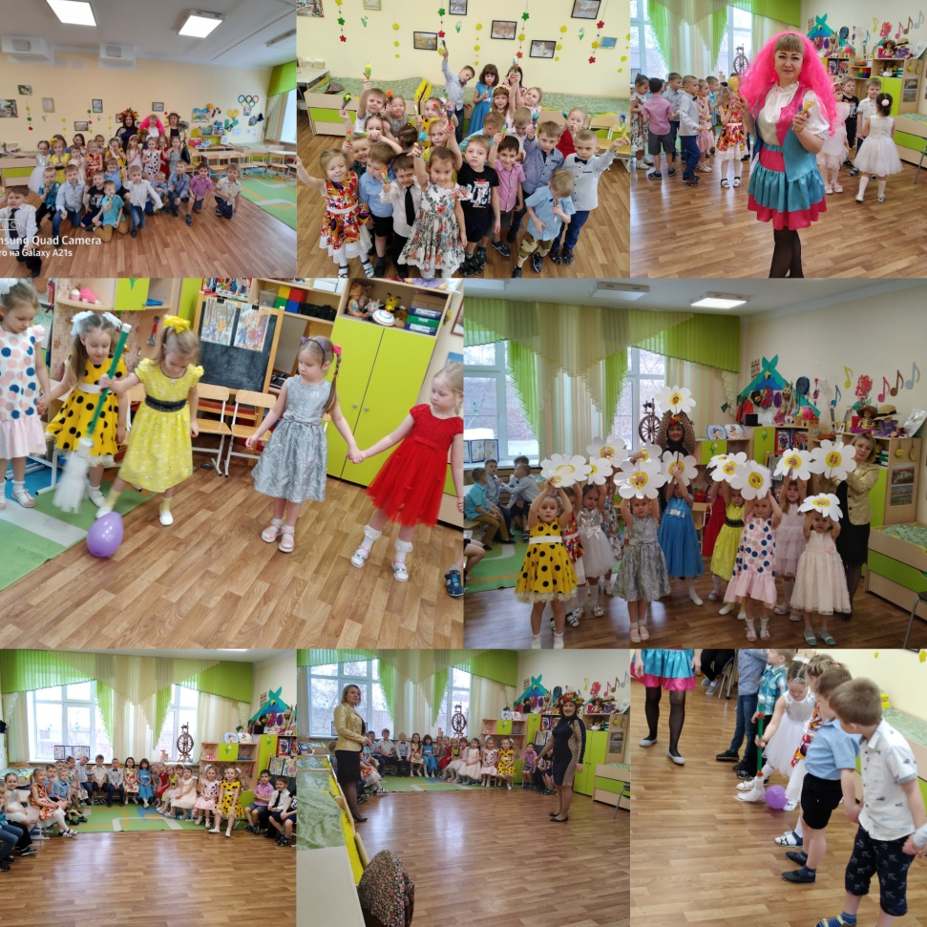

Slide 10
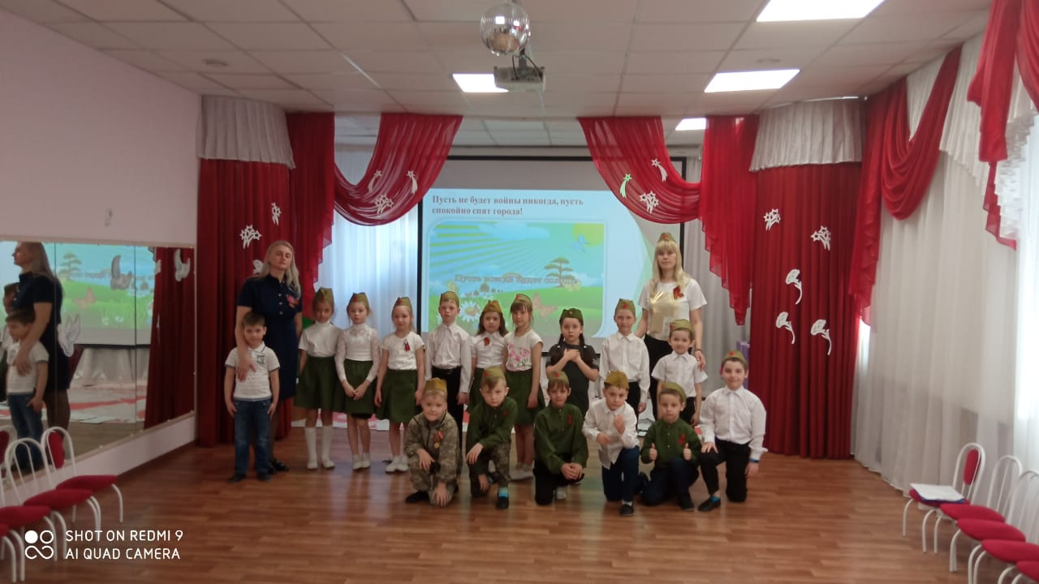
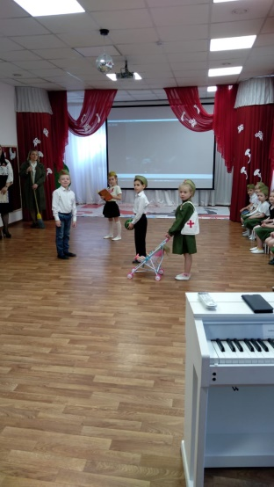
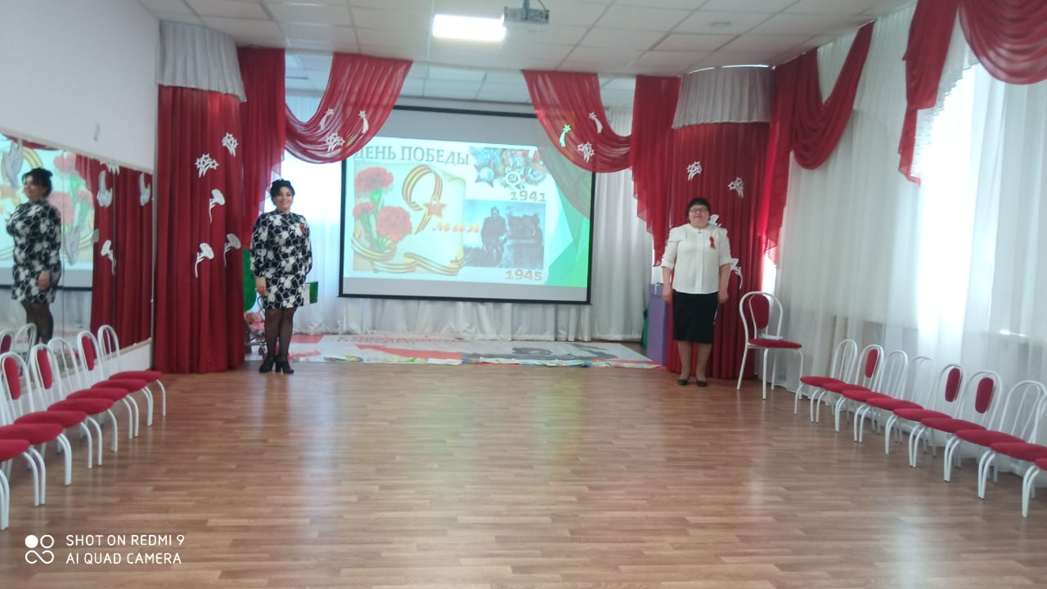
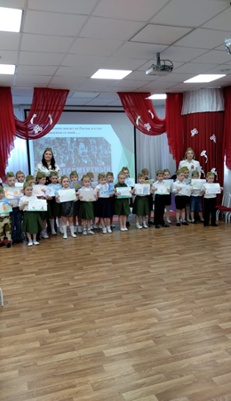

Slide 11
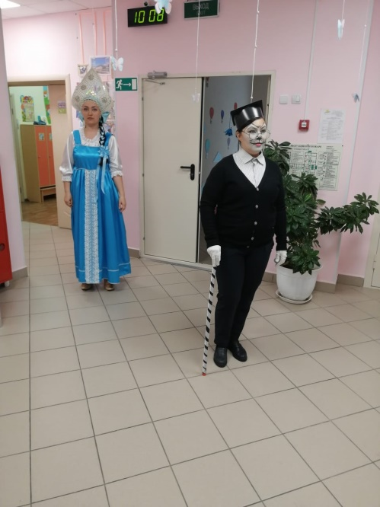
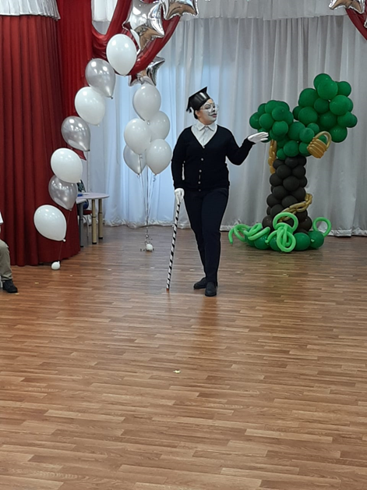
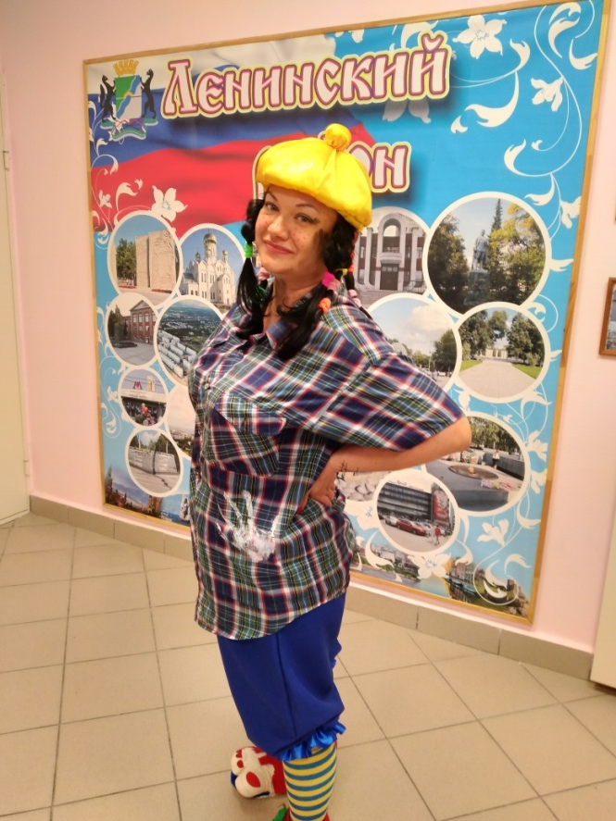
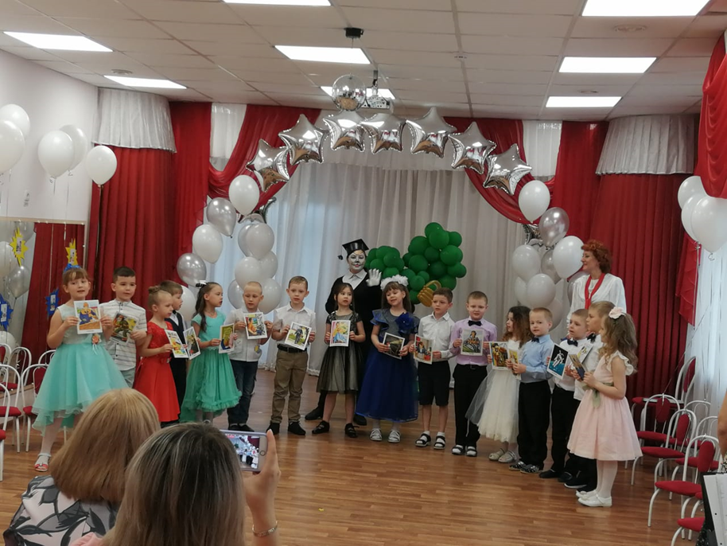

Slide 12
КРОССВОРД

Slide 13
х
у
д
о
ж
н
и
к
с
к
у
л
ь
п
т
у
р
а
м | а | з | у | р | е | н | к | о
м
у
з
ы
к
а
и | с | к | у | с | с | т | в | о
ж
и
в
о
п
и
с
ь
ф
о
л
ь
к
л
о
р
л
е
в
и
т
а
н
а | в | т | о | п | о | р | т | р | е | т

Slide 14

СПАСИБО ЗА
ВНИМАНИЕ!

